Slide 1

中国科学院软件研究所
天基超算、Sputnix与软件定义卫星
软件定义卫星技术联盟
赵军锁
深圳20191214

Slide 2
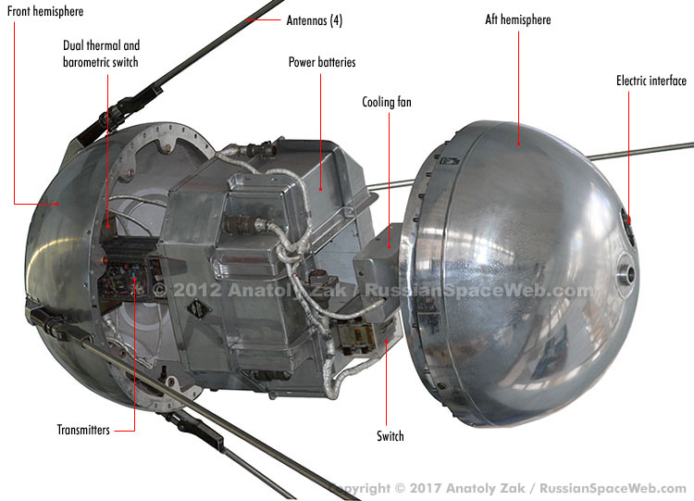
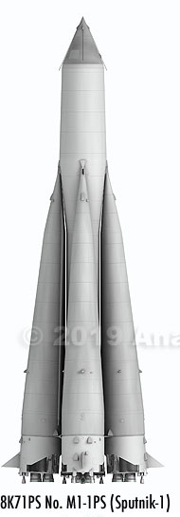
Sputnik：October 4, 1957 at 22:28:34 Moscow Time

Slide 3
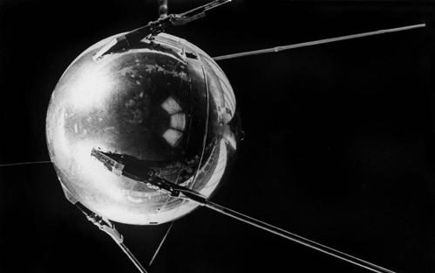

Sputnix：智能卫星专用的平台化系统软件解决方案
Sputnix Common Software
Sputnix Application Development Tool Chains
Software Defined X(everything)
Artificial Intelligence
Sputnix Application Framework
Sputnix System Software
Sputnix IP

Slide 4
报告内容
发展背景
软件定义卫星的概念与内涵
天基超算的实现方法
Sputnix的构造思路
关于标准、平台与生态的思考

Slide 5
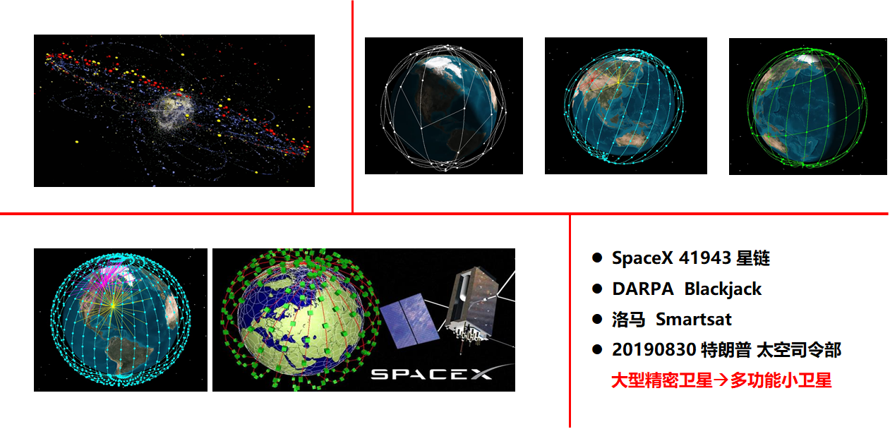
天网恢恢

Slide 6
849 VS 284 → 53980+ VS 3657+
O3b | 20 | 银河航天科技有限公司 | 900 | 北京未来导航科技有限公司 | 32
Skybox | 24 | 北京九天微星科技发展有限公司 | 872 | 上海欧科微航天科技有限公司 | 28
行星实验室 | 95 | 东方红卫星移动通信有限公司 | 300 | 北京航天世景信息技术有限公司 | 24
OneWeb | 900 | 上海连尚网络科技有限公司 | 272 | 长沙天仪研究院 | 24
SpaceX | 41943 | 成都国星宇航科技有限公司 | 192 | 北京和德宇航技术有限公司 | 24
新铱星 | 81 | 上海蔚星数据科技有限公司 | 186 | 华讯方舟 | 108
波音公司 | 2956 | 航天科工空间工程发展有限公司 | 156 | 河北省 | 16
斯派尔公司 | 125 | 长光卫星技术有限公司 | 138 | 嘉定 | 7
亚马逊 | 3236 | 北京零重空间技术有限公司 | 132 | 浙江天地经纬公司 | 60
三星 | 4600 | 航天行云科技有限公司 | 80 | 中国航天科技集团 | 24
Facebook | ？ | 欧比特宇航科技股份有限公司 | 34 | 北京国电高科科技有限公司 | 38
… | … | … | … | … | …

Slide 7
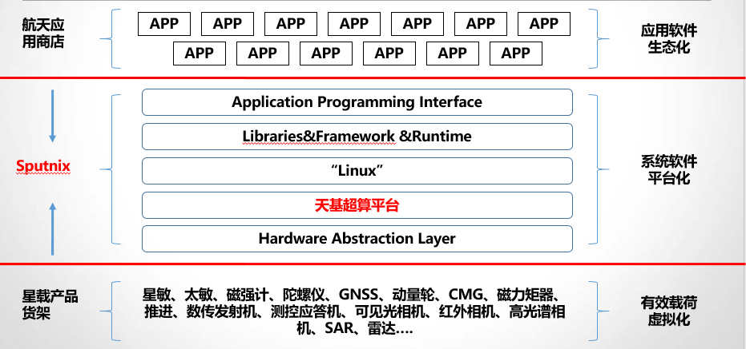
概念与内涵：未来的卫星怎么造、怎么用、怎么管
研制周期长/成本高的问题
开放系统架构
软硬件解耦合
应用效能低的问题
航天应用商店
多租户、共享
智能化、网络化
频谱资源紧张的问题
软件无线电、认知无线电、智能通信
轨道轨位紧张的问题
一星多能、一星多用
以天基超算平台为核心，采用开放系统架构，拥有开源软件生态，设有航天应用商店，支持有效载荷即插即用，应用软件按需加载，系统功能快速重构的新一代智能卫星系统
允许第三方为其开发软件并在其上部署软件
能够通过软件上注持续扩充功能、提升性能
软件定义卫星 智能引领航天

Slide 8
概念与内涵：软硬件解耦合+开放系统架构+开源软件生态
app
app
app
app
app
app
app
app
app
与主流计算环境兼容的应用程序执行环境
实时数据处理引擎
智能信息处理引擎
离线数据处理引擎
天基超算平台
基于软件容错技术的高性能分布式计算环境
Sputnix
DSP阵列
CPU阵列
GPU阵列
Flash阵列
FPGA阵列
DDR阵列
支持主流接口形式的载荷接入与计算加速环境
载荷
载荷
载荷
载荷
载荷
载荷
载荷
载荷
载荷

Slide 9
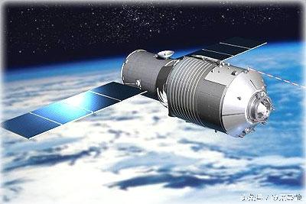
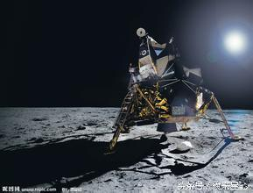
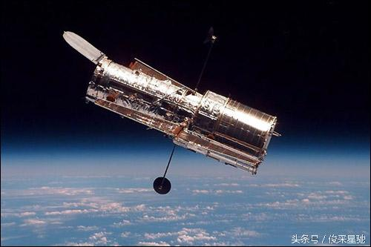
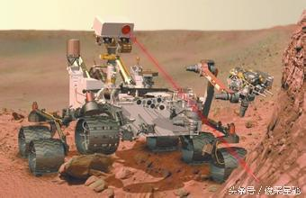
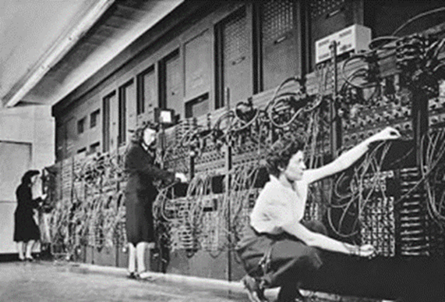
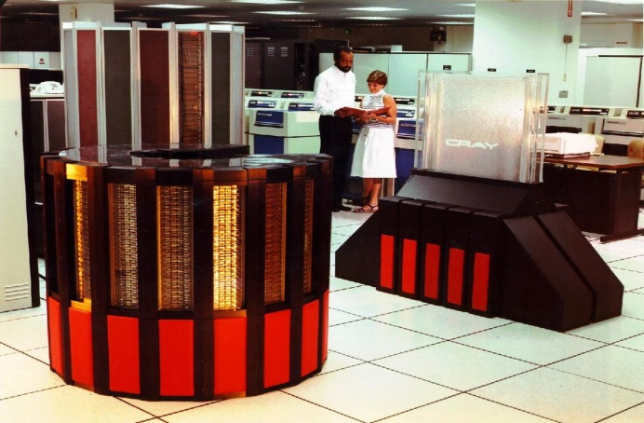
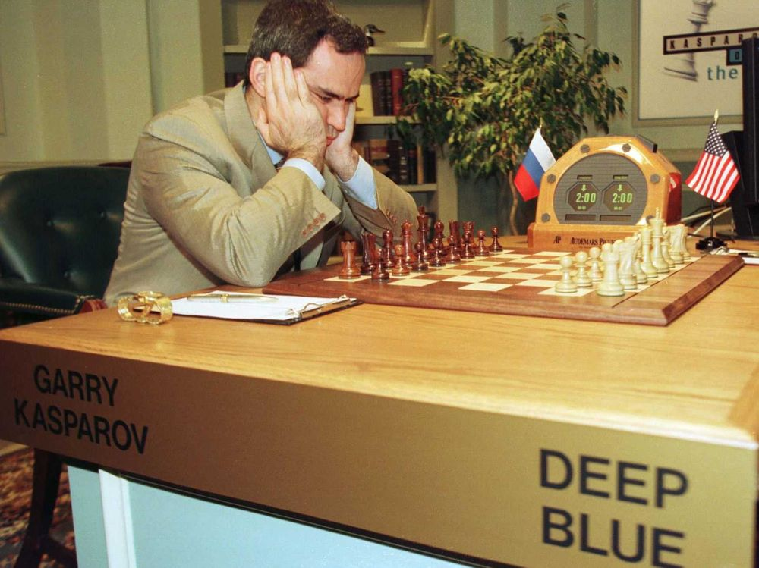
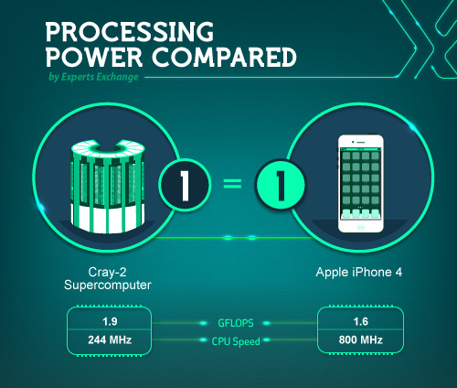
算力是制约软件定义卫星发展的最大障碍
天宫一号10Mhz 阿波罗 2MHz 哈勃1.25MHz/25MHz 好奇号400MHz

Slide 10
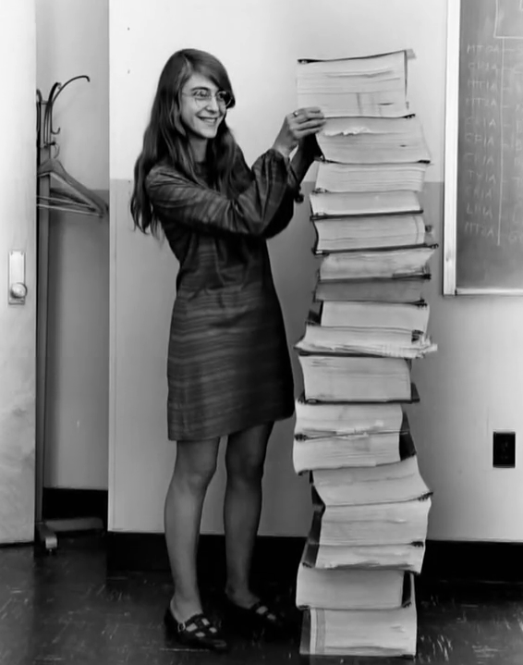
代码是制约软件定义卫星发展的第二大障碍
有多少程序员不经过学习就可以为天基超算平台开发软件？
有多少源代码不经过移植就可以在天基超算平台上跑起来？
智能手机 1亿行
宝马7系 2亿行
特斯拉S 4亿行
空客A380 10亿行
…
智能卫星 ？行

Slide 11
过去以硬件加固为主
AI.厚度（cm） | 辐射剂量 rad
0.000 | 7.377E+06
0.500 | 1.802E+05
1.000 | 2.593E+04
1.500 | 1.183E+04
2.000 | 7.936E+03
2.500 | 6.177E+03
3.000 | 5.139E+03
总剂量、单粒子闩锁、单粒子翻转、散热、震动、高低温循环、功耗…
序号 | 器件名称 | (Krad(Si))
1 | Flash存储器（K9XXG08UXA） | 50
2 | MOS(Loongson X-CPU) | 300
3 | SRAM型FPGA | 100

Slide 12
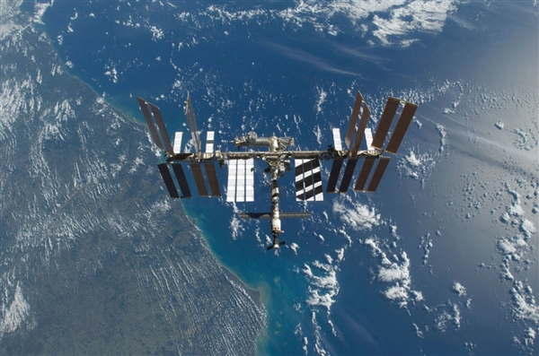
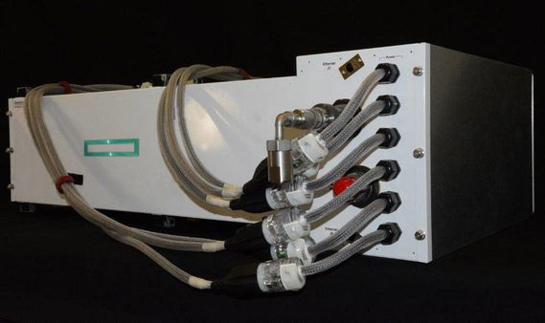
将来以软件加固（容错）为主
2017年8月中旬，SpaceX的“猎鹰9号”火箭为NASA把一台超级计算机送往了国际空间站

Slide 13
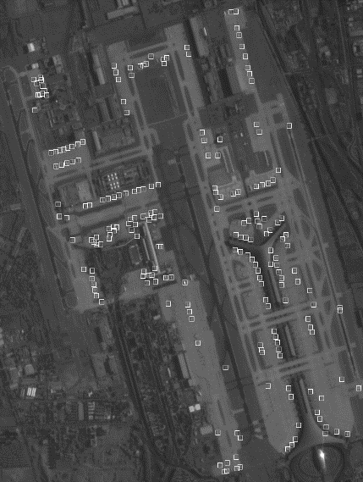
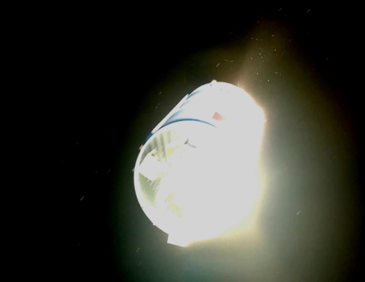
万里长征的第一步：天智一号
2018年11月20日，中国第一颗软件定义卫星“天智一号”在酒泉卫星发射中心发射升空。到目前为止，在轨运行12个多月，运行状态良好。
工业级ARM/FPGA
工业级高速接插件
智能手机阵列
商用传感器阵列
成品电路板加固技术
18650电池组加固技术
Linux/Android/app
人工智能算法
以太网技术
TCP/IP协议
MySQL/SQLite数据库
计算集群技术
软件无线电技术
软件容错技术
软件升级技术
“天智一号”在轨演示验证试验
分离成像 自主请求式管控 抗量子计算攻击的密钥交换协议 目标检测 智能云判 显著性检测 目标特征信息提取 ……

Slide 14
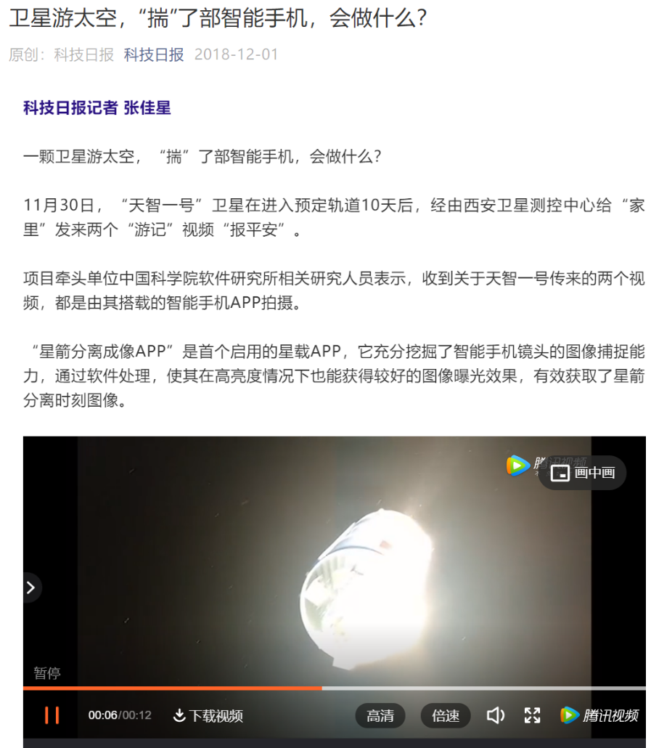

分离成像App
分离视频

Slide 15
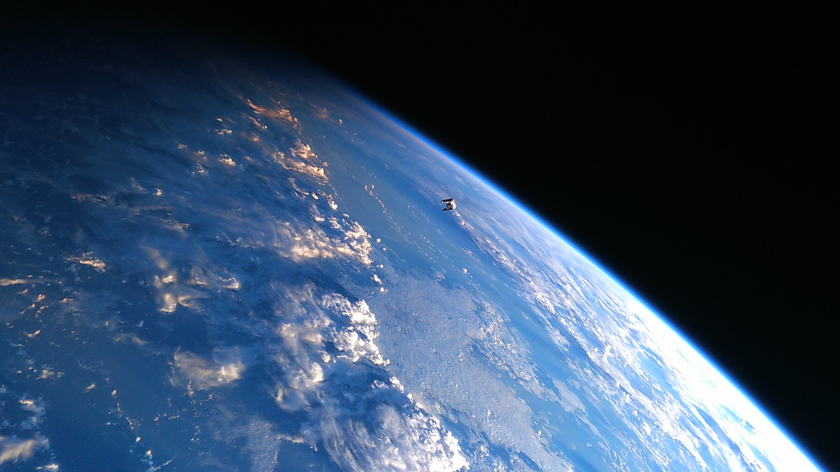
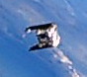

Slide 16
超算平台
计算节点
存储节点
计算节点
存储节点
计算节点
存储节点
计算节点
计算节点
计算节点
存储节点
…
计算节点
存储节点
计算节点
存储节点
计算节点
存储节点
高速交换网络
高速交换网络
存储节点
存储节点
存储节点
存储节点
计算节点
计算节点
存储节点
计算节点
计算节点
计算节点
…
存储节点
存储节点
存储节点
存储节点
计算节点
计算节点

Slide 17
天基超算平台：大气层之上的云计算
接口扩展板
相机模组板
相机模组板
相机模组板
相机模组板
相机模组板
相机模组板
飞腾计算板
飞腾计算板
软无计算板
软无计算板
软无计算板
软无计算板
软无计算板
软无计算板
姿态控制板
POE/TSN交换机
POE/TSN交换机
接口扩展板
相机模组板
相机模组板
相机模组板
相机模组板
相机模组板
相机模组板
飞腾计算板
飞腾计算板
软无计算板
软无计算板
软无计算板
软无计算板
软无计算板
软无计算板
姿态控制板

Slide 18
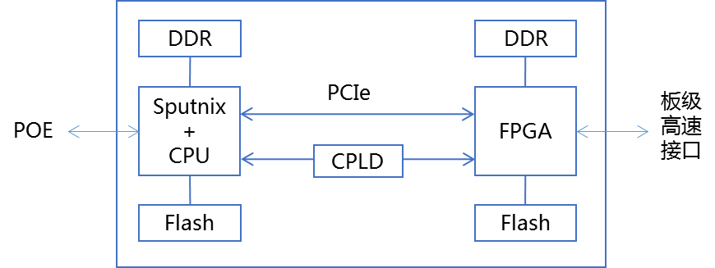
标准的、通用的、精制的计算节点：ARM+FPGA
GPPs
ASPs
FPGA
Co-processors
可编程性
计算性能
ASICs

Slide 19
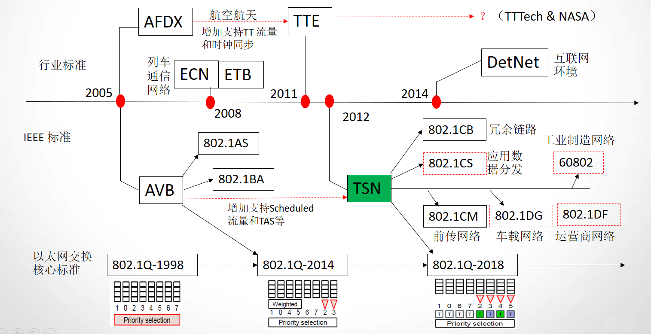
可重构的、实时的交换网络：以太网/POE/TSN/TTE
A400M——航空全双工以太网（AFDX）
A380——时间触发以太网（TTE）
猎户座飞船——时间触发以太网（TTE）
奥迪A8——时间触发以太网（TTE）
CRH1/3/5——列车以太网（ETB）
舰船——多冗余以太网

Slide 20
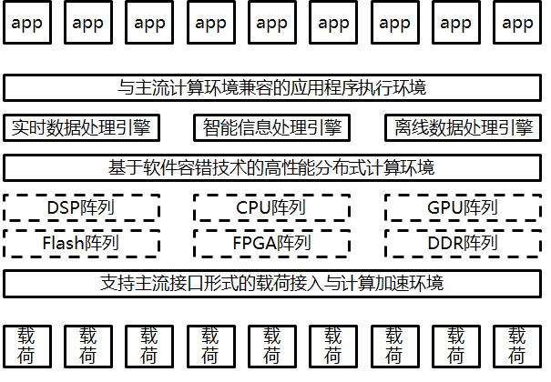
Sputnix：系统软件平台化
Operating Systems
(613)
2K 86-DOS A/UX Acados ACP (Airline Control Program) AdaOS ADMIRAL Adrenaline aerolitheOS Aimos AIOS AIX AIX/370 …
Linux Distributions
(663)
3Anoppix 64 Studio Absolute Linux AbulÉdu Adamantix ADIOS Adler Linux Admelix Admiral Linux AGNULA Alcolix Alinex aLinux AliXe …

Slide 21
Sputnix=（Linux+k8s+docker+libs+rtdb+天智协议栈+fast++计算框架+…+Apps）
Service1
Service2
Service3
Service…
Service#
Worker Node1
Worker Node2
Worker Node…
Worker Node#
Pause
（根容器）
POD2
POD2
POD2
POD2
Container…
Container…
Container…
Container…
业务容器1
业务容器2
Container2
Container2
Container2
Container2
星敏感器
(java)
六根数计算星下点
（Python2.7）
Container1
Container1
Container1
Container1
业务容器3
业务容器4
实时定轨
（C++）
TLE计算星下点
（Python3.6）
POD1
POD1
POD1
POD1
Container…
Container…
Container…
Container…
多层次的安全防护和准入机制
多租户应用支撑
智能负载均衡
故障发现和自我修复
滚动升级和在线扩容
Container2
Container2
Container2
Container2
Container1
Container1
Container1
Container1
3冗余/Master Node

Slide 22
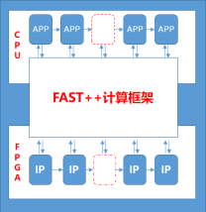
支持“App-Matrix”动态重构的星载分布式实时计算框架
CPU
APP
APP
APP
APP
APP
CPU
APP
APP
APP
APP
APP
FAST++计算框架
动态可重构的
TSN以太网交换机
FAST++计算框架
FPGA
FPGA
IP
IP
IP
IP
IP
IP
IP
IP
IP
IP
sensors
communicators
sensors
communicators
actuators
actuators

Slide 23
云化
软件生态
每个节点都运行精简、容错、实时性增强后的Linux
大量可复用的软件库
K8S
Docker
多种执行环境
硬件加速
动态可重构
大量可复用的IP
RM
RM
Reconfigurable Module
Reconfigurable Partitions
RM Repository
RP1
RP2
RM
RM
Process Pipeline
Self-hosted:SSH/RDP/Web Server;gcc/make;glibc, OpenCV, …;C/C++/Java/Python
In-System-Programming;In-System-Developing;In-System-Debugging

Slide 24
以太网化/IP化
X on Ethernet
IPMI
UART
CAN
JTAG
GPIO
…
Power on Ethernet
利用差分对上的共模信号提供工作电压
单节点支持25W功耗
IEEE. 1588 PTP
精准时间协议
1us精度
GigE Vision
控制协议GVCP
数据协议GVSP
TSN——时间敏感网络

Slide 25
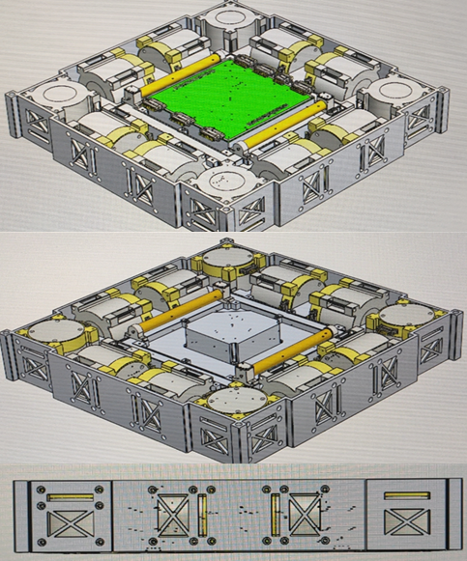
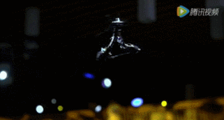
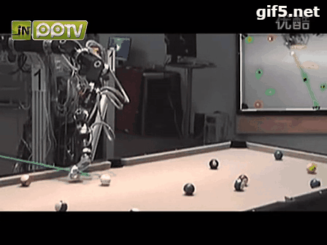
支撑智能控制类应用

Slide 26

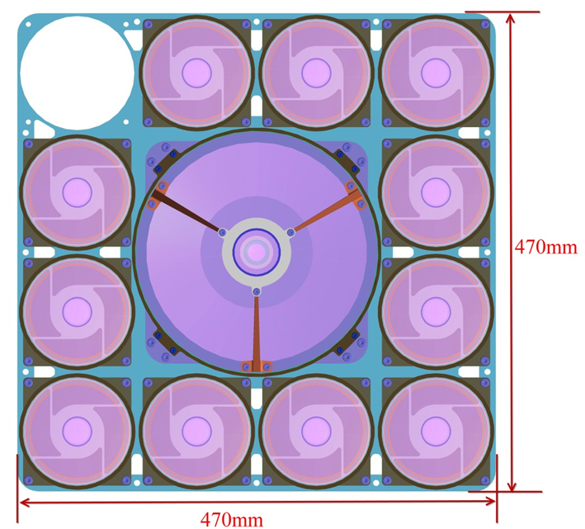
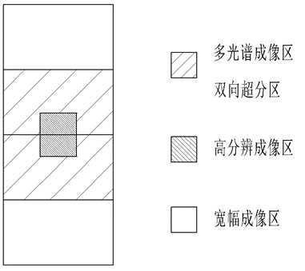
支撑智能成像类应用
全景红外

Slide 27
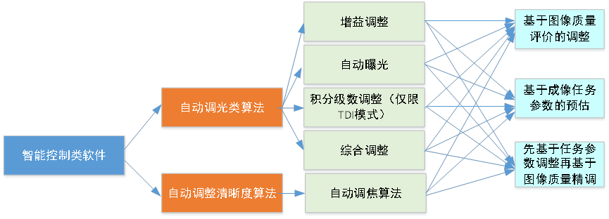
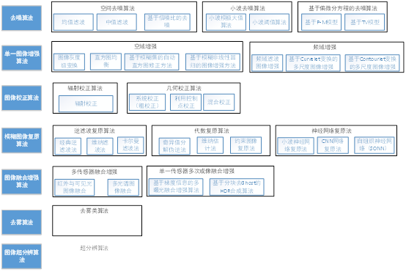
智能成像系统
机器视觉（图像理解、目标识别…）
计算成像（图像重建、图像还原…）
自动控制（工作模式、工作参数…）
电机阵列…
探测器阵列…
光学前端阵列...

Slide 28
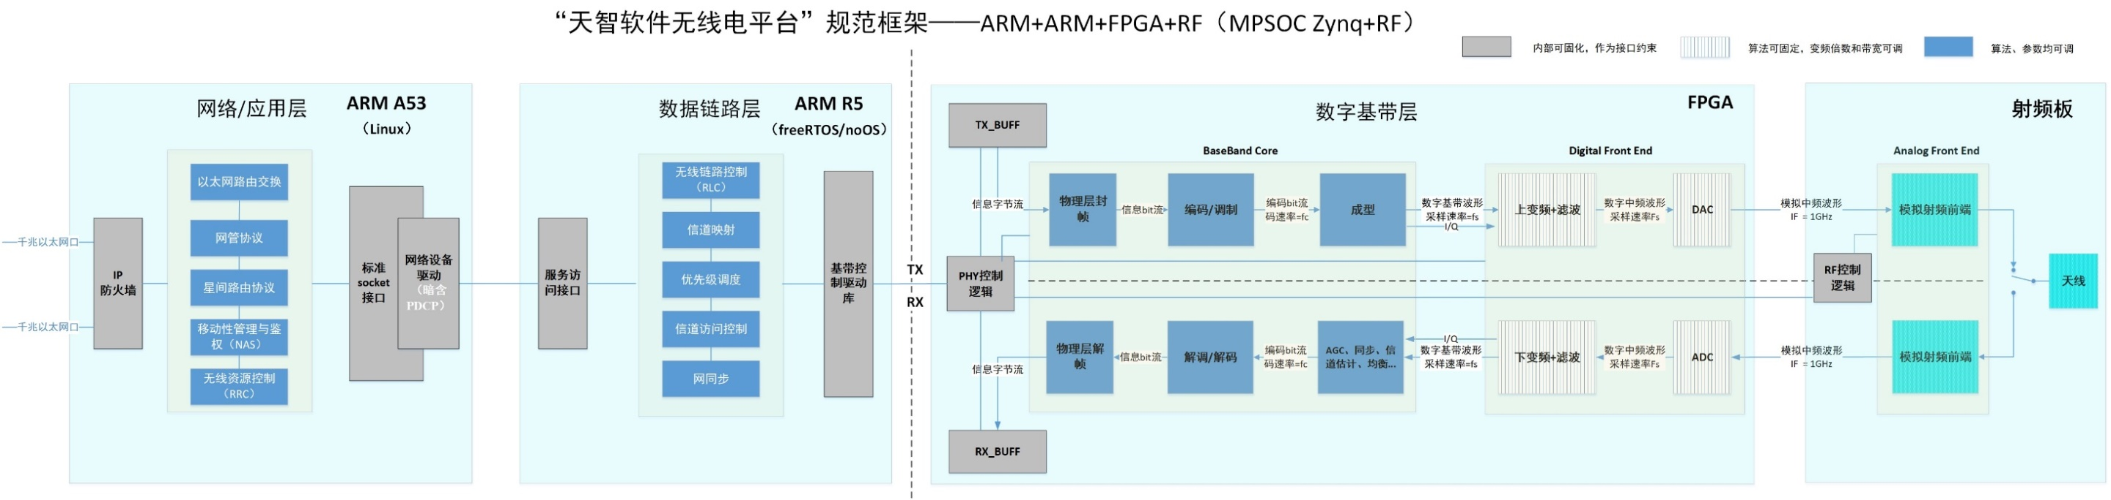
支撑智能通信类应用
GNSS1、GNSS2、GNSS海反、GNSS掩星、RDSS
S-上行nnMbps、下行nnMbps；X-上行nnMbps、下行nnMbps
Ku-上行nnMbps、下行nnMbps（天智卫星——高轨卫星——地面为下行）
RFID（+无源温度传感器）

Slide 29
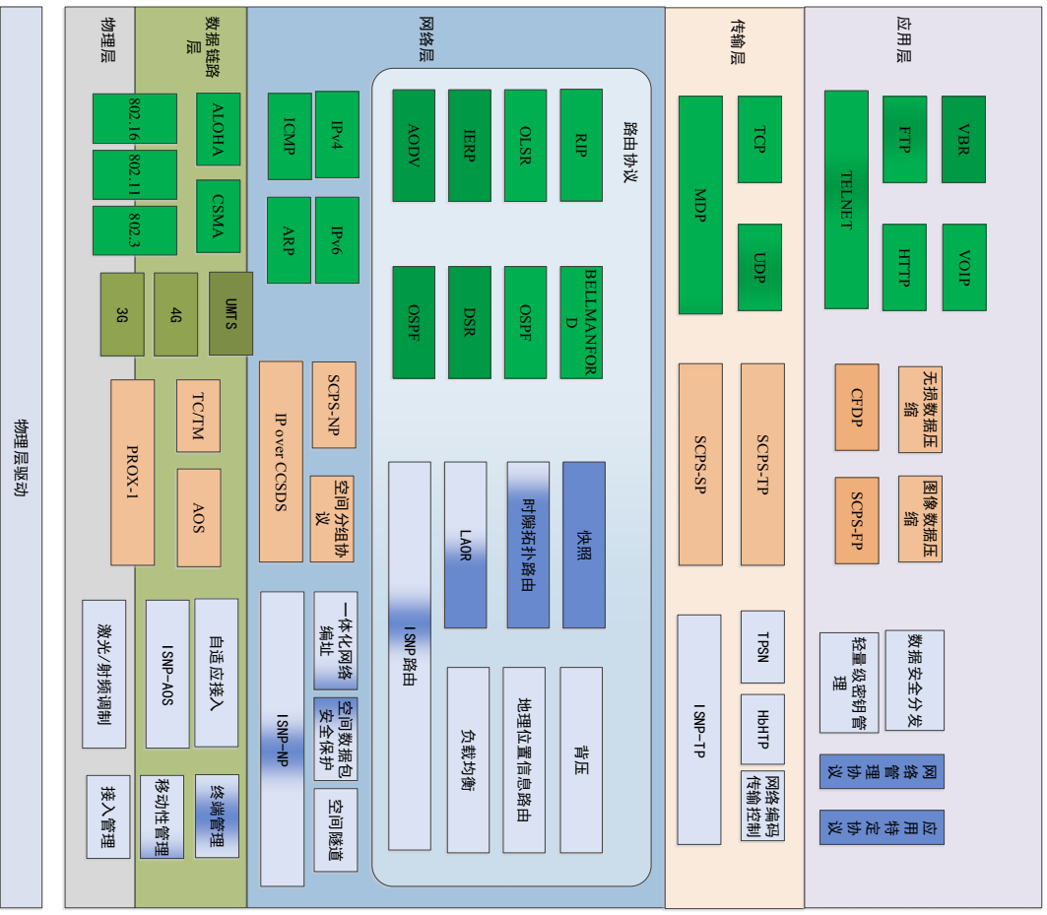
面向天地一体化网络的开放的“天智协议栈”
应用层
传输层
网络层
链路层
物理层

Slide 30
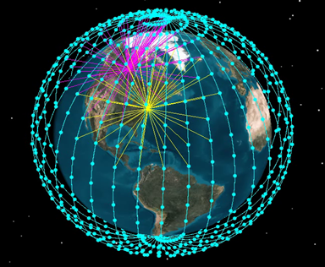
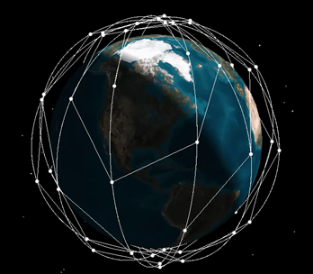
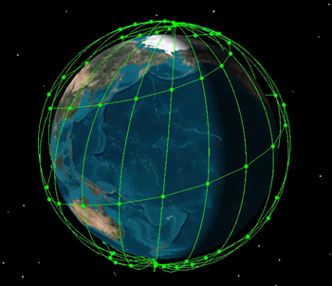
终极目标：在一个通用的低轨卫星星座上虚拟出几百个专用的卫星星座
空间基础设施层：GPS卫星星座…北斗卫星星座…通信卫星星座…
地面基础设施层：数传站…测控站…移动站…便携站…高精度原子钟……
追星者
互联网
牧星人

Slide 31
标准、平台、生态
机器人
无人机
无人车
无人艇
卫星
专有云
…
Wintel=Windows +Intel
Apple
AA= Android +ARM
OSI(58)
延伸
细分

Slide 32
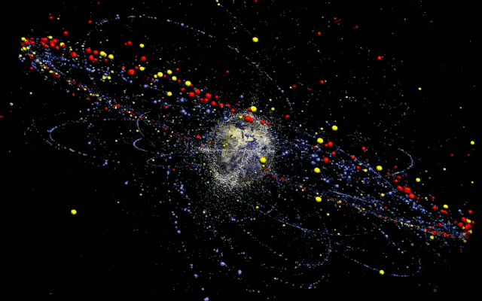
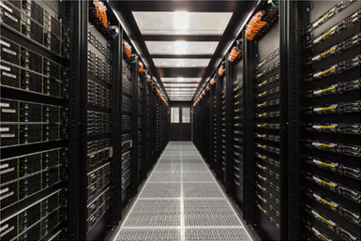
天智星云——应用生态
软件开发平台
软件测试平台
测控运控平台
卫星访问控制
开发者
牧星人
桌面卫星
虚拟卫星
追星者

Slide 33
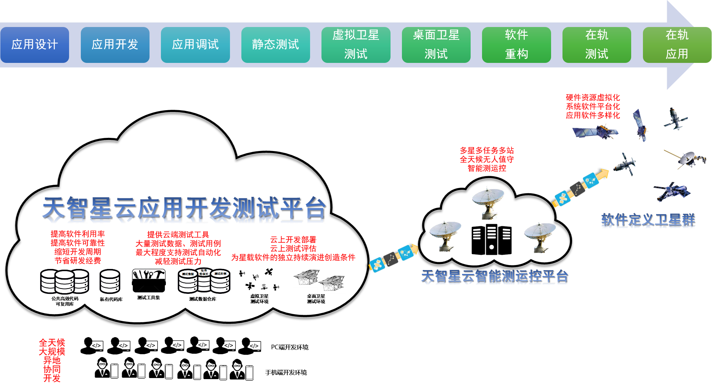
构建可持续演进的开放平台：聚四海之气 借八方之力

Slide 34
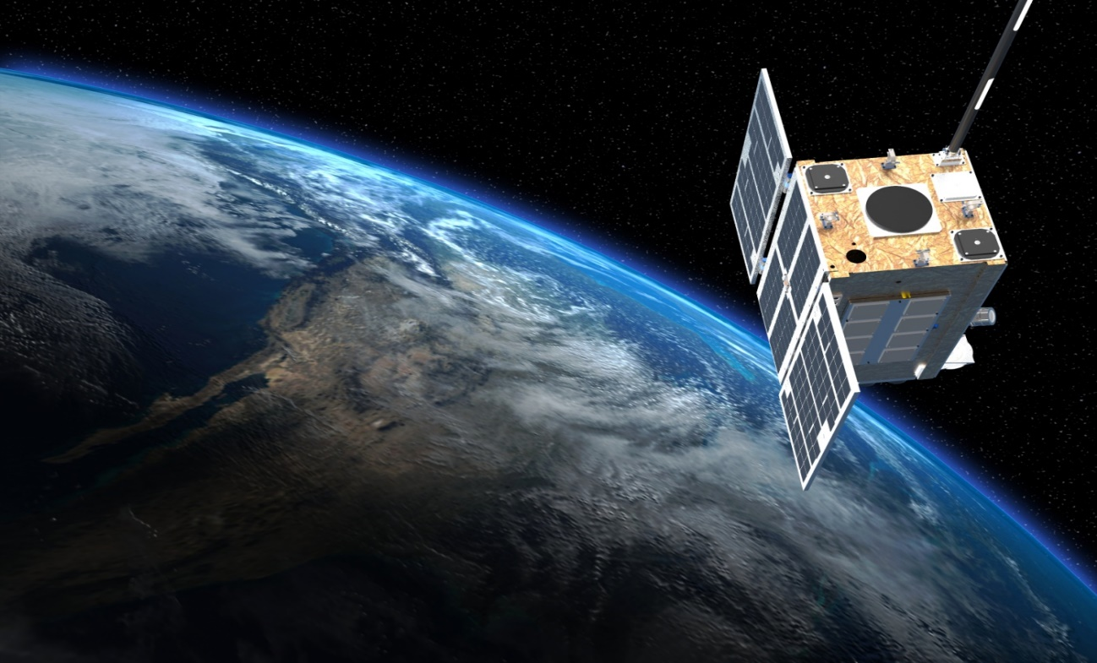
软硬件解耦合+开放系统架构+开源软件生态
射频前端与天线阵列
光学前端阵列
特种电机阵列
磁力矩器阵列
特种传感器阵列
Sputnix+航天应用商店
基于国产处理器的计算节点阵列
可动态重构的POE/TSN交换机
基于特种电池阵列的智能电源系统

Slide 35
传统卫星→智能卫星
智能卫星
智能控制
智能成像
智能运行
智能通信

Slide 36
欢迎加入软件定义卫星技术联盟!
为智能卫星的发展贡献聪明才智！

